Slide 1

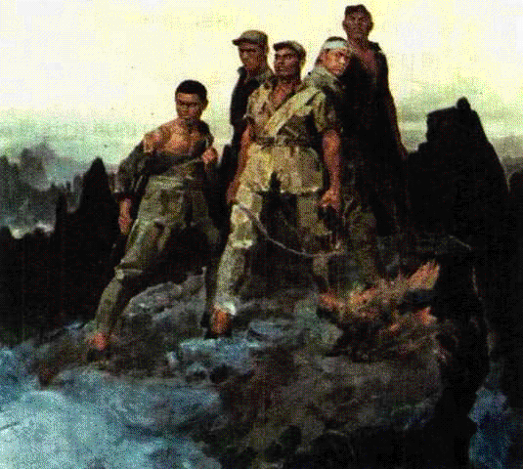
狼牙山五壮士

Slide 2

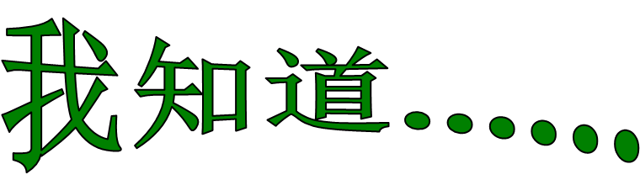

1、图上画的是什么地方？在祖国哪里？
2、五壮士是哪五位？
3、主要讲的是什么事？
4、题目中哪个字最能体现他们的精神？什么精神？
……

Slide 3
狼牙山五壮士
巍巍燕山高，潇潇易水寒，
英雄五壮士，威震狼牙山。
图片交幻灯片 2流
历史背景
课文分析

Slide 4
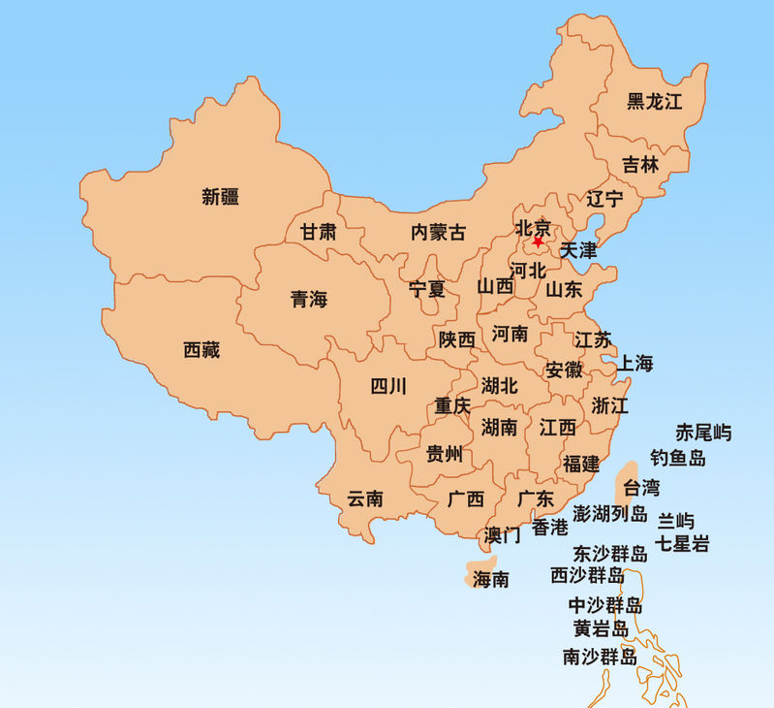
晋察冀

Slide 5
Who are they?
马宝玉
葛振林
宋学义
胡福才
胡德林
Notes:
PPT模板：www.1ppt.com/moban/ PPT素材：www.1ppt.com/sucai/
PPT背景：www.1ppt.com/beijing/ PPT图表：www.1ppt.com/tubiao/
PPT下载：www.1ppt.com/xiazai/ PPT教程： www.1ppt.com/powerpoint/
资料下载：www.1ppt.com/ziliao/ 范文下载：www.1ppt.com/fanwen/
试卷下载：www.1ppt.com/shiti/ 教案下载：www.1ppt.com/jiaoan/
PPT论坛：www.1ppt.cn PPT课件：www.1ppt.com/kejian/
语文课件：www.1ppt.com/kejian/yuwen/ 数学课件：www.1ppt.com/kejian/shuxue/
英语课件：www.1ppt.com/kejian/yingyu/ 美术课件：www.1ppt.com/kejian/meishu/
科学课件：www.1ppt.com/kejian/kexue/ 物理课件：www.1ppt.com/kejian/wuli/
化学课件：www.1ppt.com/kejian/huaxue/ 生物课件：www.1ppt.com/kejian/shengwu/
地理课件：www.1ppt.com/kejian/dili/ 历史课件：www.1ppt.com/kejian/lishi/

Slide 6
主要内容
这篇课文记叙了抗日战争时期，八路军某部七连六班的五个战士，为了掩护群众和连队转移，诱敌上山，英勇杀敌，最后把敌人引上狼牙山顶峰，英勇跳崖的故事，表现了五壮士热爱祖国、热爱人民、仇恨敌人、勇于牺牲的革命精神和英雄气概。

Slide 7
“壮”
豪壮勇敢不怕死
的精神和英雄气概

Slide 8

课文朗读
1、正确朗读，倾听正音。
2、生词交流，互帮互学。
3、理清脉络，叙述顺序。
接受任务——（ ）——（ ）
（ ）——跳下悬崖
痛击敌人
引上绝路
顶峰歼敌

Slide 9
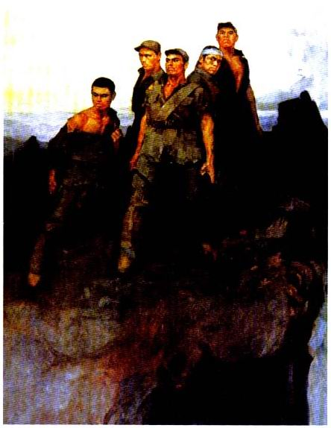
认一认，读一读
日寇、龙王庙、转移、掩护、任务
葛振林、大吼、满腔怒火、抡、绷
全神贯注、崎岖、横七竖八、尸体
棋盘陀、悬崖绝壁、斩钉截铁、热血沸腾
居高临下、坠落、粉身碎骨、雹子、仇恨
嗖、眺望、昂首挺胸、豪迈、共产党
惊天动地、气壮山河、坚强不屈

Slide 10

学习第一部分：接受任务
朗读课文第一自然段
说说五位战士在什么情况下接受了什么任务？
哪些词语突出了日寇的猖狂？说说对这些词语的理解。

Slide 11
日本侵略军为了扑灭中国共产党领导下的抗日武装力量，对抗日根据地进行了疯狂的扫荡。对根据地人民的屠杀非常凶残。例如，1943年9月，日军对晋察冀边区北县区进行了三个月的"秋季大扫荡"，仅三个月的时间，日军残杀我人民6674人，烧房54779间，抢掠与焚毁粮食2934万斤，抢走耕畜19300余头，毁农具172600余件，使北岳人民受到了严重损失。
返幻灯片 10回

Slide 12
第一个词是“集中兵力”，第二个词是“大举进犯”。
这两个词是和六班英勇歼敌对比写的，敌人的人
数非常多，六班只有五个人，更能突出五壮士的
勇敢不怕死。

Slide 13
学习第二部分：痛击敌人
马宝玉沉着地指挥战斗，让敌人走近了才下命令狠狠地打。葛振林打一枪就大吼一声，好象细小的枪口喷不完他的满腔怒火。战士宋学义扔手榴弹总要把胳膊抡一个圈，好使出浑身力气。胡德林和胡福这两个小战士把脸绷得紧紧的，全神贯注地瞄准敌人射击。
“沉着指挥 大吼一声 抡一个圈 脸绷的紧紧的 全神贯注地瞄准”这些词语体现了什么？
体现了五位壮士的英勇顽强以及对敌人的仇恨

Slide 14
学习课文第三部分：引上绝路
这段话中的“绝路”是什么意思？

Slide 15
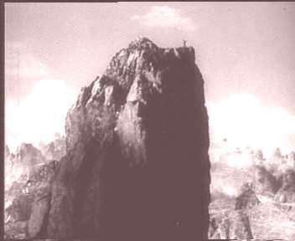
提问2

Slide 16
为了不让敌人发现群众和连队主力，班长马宝玉斩钉截铁地说了一声‘走!’带头向棋盘陀走去。战士们热血沸腾，紧跟在班长后面。他们知道班长要把敌人引上绝路
1、对生与死的抉择，班长是什么态度？你从哪个词看出来的？
2、“斩钉截铁”是什么意思?
3、战士们和班长的想法一致吗？从哪可以看出来？
4、“热血沸腾”是一种什么样的情绪?
5、战士们在班长做出决定之后，为什么会热血沸腾?
6、战士们是怎么知道班长要把敌人引上绝路的?
Notes:
PPT模板：www.1ppt.com/moban/ PPT素材：www.1ppt.com/sucai/
PPT背景：www.1ppt.com/beijing/ PPT图表：www.1ppt.com/tubiao/
PPT下载：www.1ppt.com/xiazai/ PPT教程： www.1ppt.com/powerpoint/
资料下载：www.1ppt.com/ziliao/ 范文下载：www.1ppt.com/fanwen/
试卷下载：www.1ppt.com/shiti/ 教案下载：www.1ppt.com/jiaoan/
PPT论坛：www.1ppt.cn PPT课件：www.1ppt.com/kejian/
语文课件：www.1ppt.com/kejian/yuwen/ 数学课件：www.1ppt.com/kejian/shuxue/
英语课件：www.1ppt.com/kejian/yingyu/ 美术课件：www.1ppt.com/kejian/meishu/
科学课件：www.1ppt.com/kejian/kexue/ 物理课件：www.1ppt.com/kejian/wuli/
化学课件：www.1ppt.com/kejian/huaxue/ 生物课件：www.1ppt.com/kejian/shengwu/
地理课件：www.1ppt.com/kejian/dili/ 历史课件：www.1ppt.com/kejian/lishi/

Slide 17
对这两句话的理解？
这两句话表现了五壮士为保护群众和连队主力，________的决心和________的精神。一个“走”字，铿锵有力，掷地有声，体现出班长态度之____、决定之_____，饱含着五壮士____的斗志和对人民的______的爱，表现出崇高的_________的精神 。

Slide 18
对这两句话的理解？
这两句话表现了五壮士为保护群众和连队主力，坚定不移的决心和不畏牺牲的精神。一个“走”字，铿锵有力，掷地有声，体现出班长态度之坚定、决定之果断，饱含着五壮士高昂的斗志和对人民的深切的爱，表现出崇高的自我牺牲的精神 。

Slide 19
学习第四部分:顶峰歼敌
齐读第四段，边读边想象五壮士英勇杀敌的场面。

Slide 20
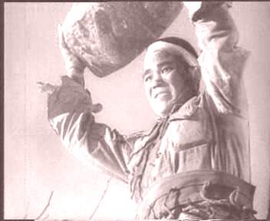
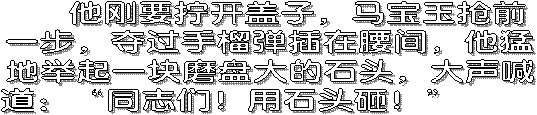
文 1
下面这段话的哪几个动作表现了马宝玉英勇无畏的精神？
抢
夺
插
举
喊

Slide 21
文 1
顿时，石头像雹子一样，带着五位壮士的决心，带着中国人民的仇恨，向敌人头上砸去。
把石头比作“雹子”说明石头砸下非常 ， 非常 。这句话充分体现出五壮士 的决心和与 的英雄气概。
迅猛
有力
英勇杀敌
敌人血战到底

Slide 22
学习第五段：英勇跳崖
请同学们 饱含深情的朗读第五段。
我想读完后会有一个词跳入你的脑海里，是哪个词？
英勇壮烈、视死如归、宁死不屈、……

Slide 23
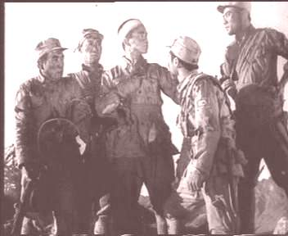
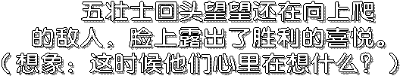
提问3

Slide 24
同一个任务，课文里为什么说两次胜利完成？
五位战士虽然安全了，但是连队和群众的安全并没有得到完全的保证。正是基于这一点，五位战士才毅然地放弃了追赶大部队的做法，冒着生命的危险，把敌人引上绝路。五位战士对路线的重新选择，实际上是为群众和连队选择了生；为自己选择了死。

Slide 25
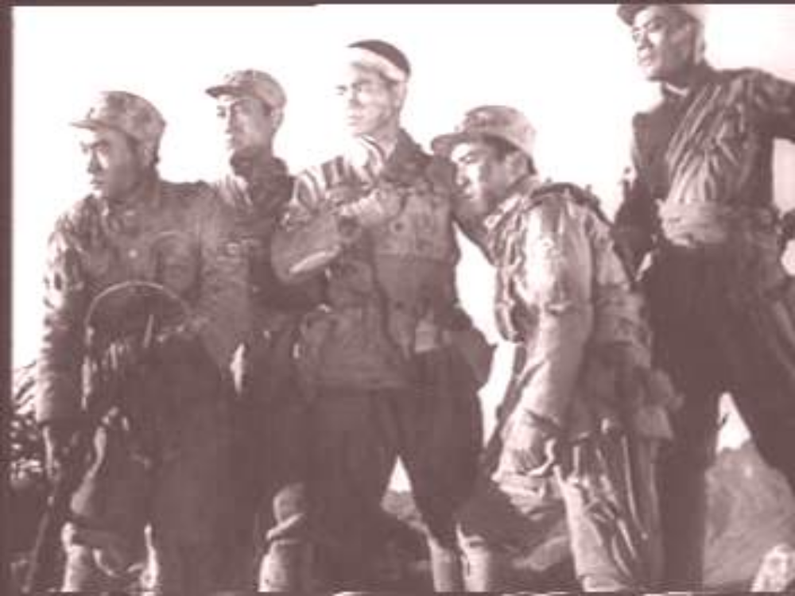
文中哪些句子表现出五壮士
跳崖的壮烈？从文中画出来。

Slide 26
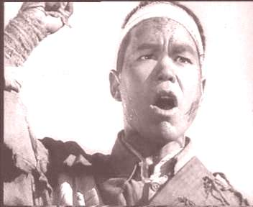


文 3

Slide 27
日军攻上棋盘陀以后，指挥官下令全体日军立定敬礼，向宁死不降的狼牙山五壮士致敬。

Slide 28
八路军晋察冀军区授予马宝玉、胡德林、胡福才3烈士“模范荣誉战士”称号，授予葛振称、宋学义“勇敢顽强”奖章

Slide 29
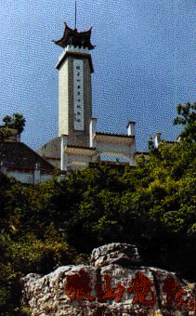
在五勇士坚守的
棋盘坨主峰顶建
立了纪念塔，塔
为五角形，共五
层，高十余米，
塔真正面有聂荣
臻手书的“狼牙山
五勇士纪念塔”九
个红色大字。

Slide 30
1、面对着英勇跳崖
的五位勇士，面对着汉
白玉的纪念碑上那金色
的大字，今天的你想说
些什么，请同学们书写
下来。
2、请同学们放下笔，
读一读面对着五勇士，
面对着纪念碑你想说的话。

Slide 31
中国人民为有这样的英雄儿女而骄傲，巍巍狼牙山，滔滔易水河，是中华民族不可战胜的见证。
返回

